Slide 1














Aplikasi Untuk UMKM Konveksi
Presented by Kelompok 10

Slide 2
Anggota Kelompok
01
02
03
04
05
Nur Adam Mahfudh -4522210068
Ferry Ahmad Akbar
-4522210088
Agung Sedayu
-4522210100
Farhan Ramadhan
-4522210103
Bahrudin Yusuf
-4522210076

Slide 3

Cerita Bisnis
Jasa konveksi ini berjalan sudah lebih dari 2 tahun. Seiring berjalannya waktu dan orderan yang masuk semakin banyak. Sehingga konveksi ini merasakan adanya kesulitan dalam me manajemen alur kerjanya. Mulai dari menerima barang dari customer, lama pengerjaan barang yang di jahit, menerima bayaran dari customer dan membayar upah para pekerja penjahit. Nah hal itu semua masih di input manual dengan cara di tulis. Seperti per hari dapatnya berapa setelan baju yang telah selesai.
Sehingga dapat ditemukan penyelesaian masalahnya dengan cara membantu membuat sistem informasi jasa konveksi. Dengan inovatif ini harapan dapat membantu meningkatkan efisiensi, transparansi, dan daya saing industri konveksi.

Slide 4

Problem
Proses pemesanan manual
Kurangnya transparansi
Proses pemesanan masih manual, melalui telepon, email, atau datang langsung ke konveksi. Hal ini memakan waktu dan berpotensi terjadi miskomunikasi.
Konsumen tidak dapat memantau proses pengerjaan secara real-time.
Kesulitan dalam mengelola keuangan
Tidak sesuai deadline
Pencatatan keuangan masih manual, sehingga rawan terjadi kesalahan dan terlambat dalam pembayaran.
Customer meminta mempercepat pengerjaan artinya tidak sesuai dengan kesepakatan.

Slide 5
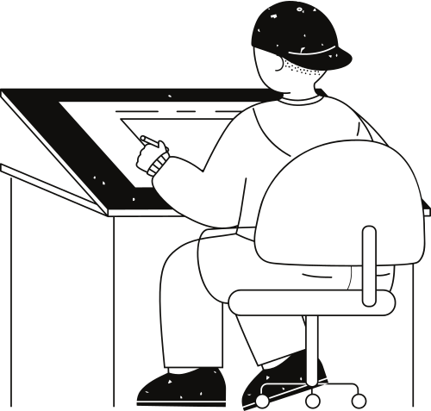




Memudahkan proses pemesanan
Meningkatkan transparansi
Konsumen dapat memesan pakaian secara online melalui aplikasi, memilih desain, bahan, dan ukuran dengan mudah.
Konsumen dapat memantau proses pengerjaan secara real-time melalui aplikasi & interaksi dengan jasa konveksi.
Solving
Solusi dari Permasalahan
Memudahkan pengelolaan keuangan
Menambah jam kerja
Aplikasi dapat membantu pengusaha konveksi dalam mencatat keuangan, mengelola stok bahan baku, dan membuat laporan keuangan.
Bagi umkm penambahan jam kerja lebih efektif dibanding penambahan karyawan.

Slide 6
Actor
Admin
Tailor
Customer
Manajemen Pemesanan
Membuat dan memproses pemesanan
Pembeli / Pemesan

Slide 7
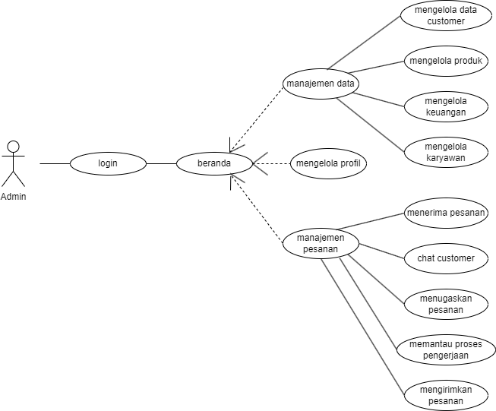
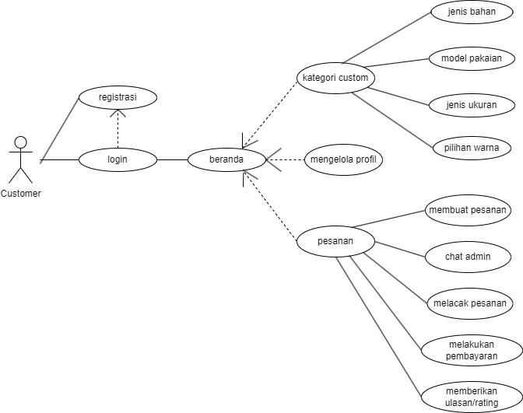
Use Case Admin, Customer, Tailor

Slide 8
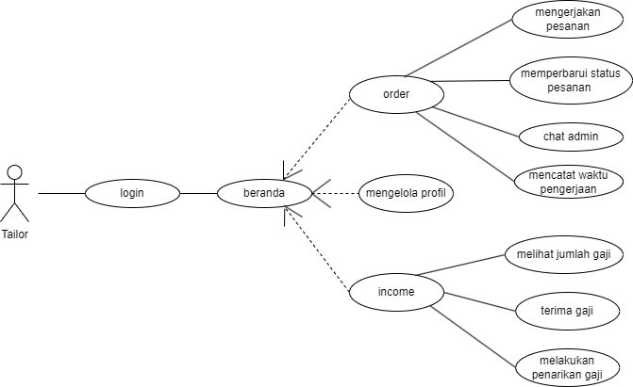
Use Case Admin, Customer, Tailor

Slide 9
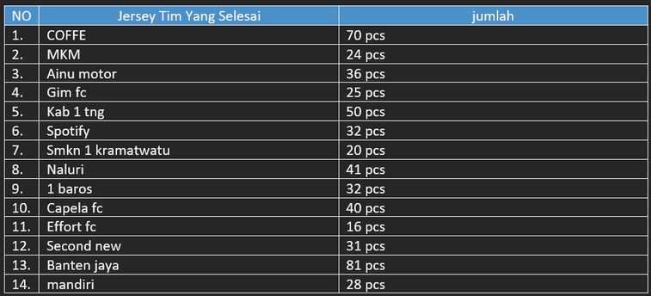
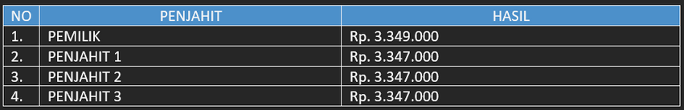
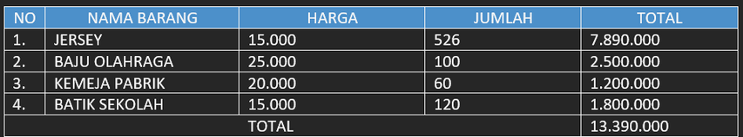
Data Mentah Selama Proses Bisnis
Jumlah Pesanan Jenis-Jenis Pakaian
Data Pesanan Tim Jersey
Jersey : 526 pcs
Baju Olahraga : 100 pcs
Kemeja pabrik : 60 pcs
Batik sekolah : 120 pcs
Bagi Hasil
Harga Barang

Slide 10
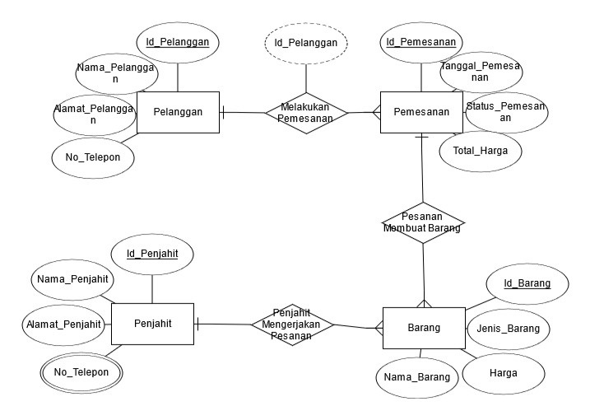
Rancangan ERD

Slide 11
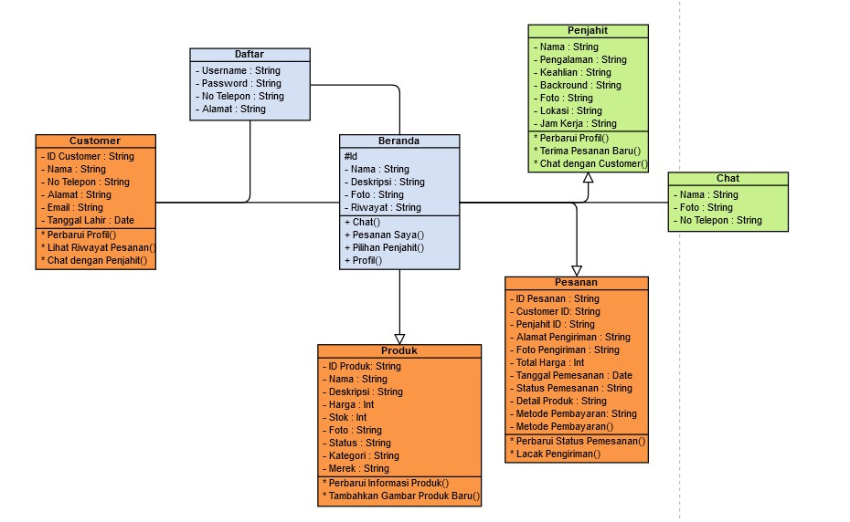
Class Diagram

Slide 12
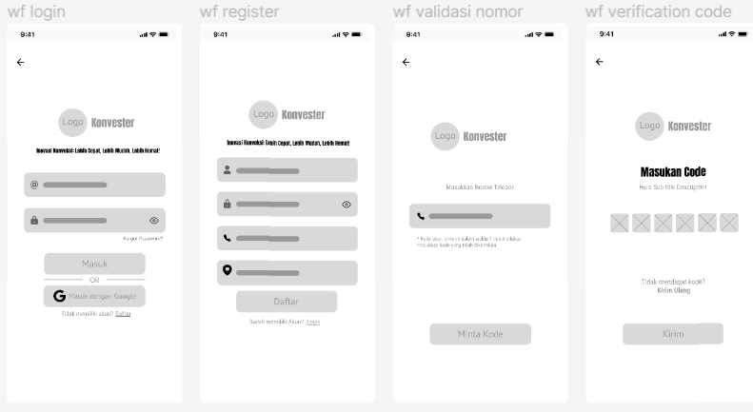
Wireframe Login

Slide 13
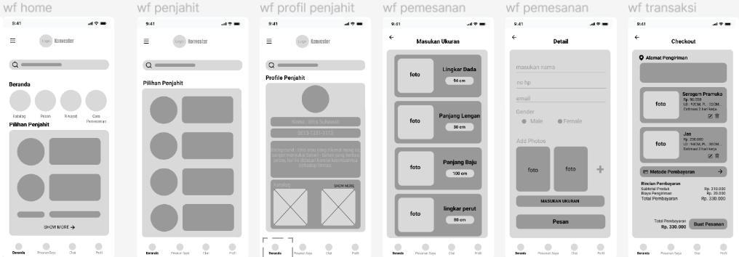
Wireframe Customer

Slide 14
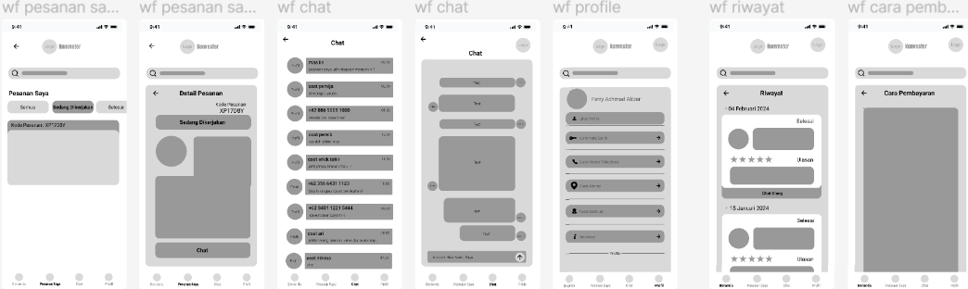
Wireframe Customer

Slide 15
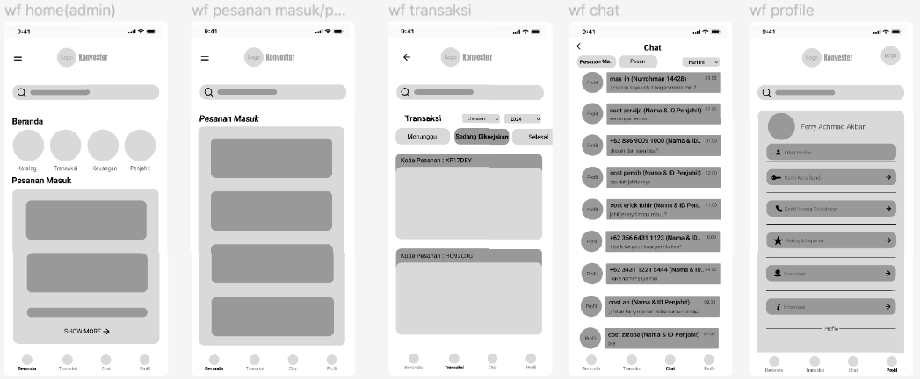
Wireframe Admin

Slide 16
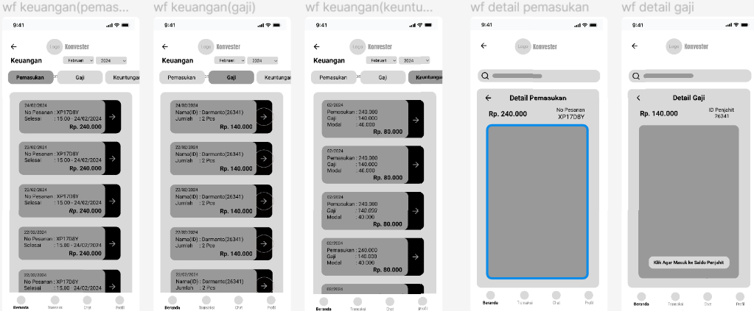
Wireframe Admin

Slide 17
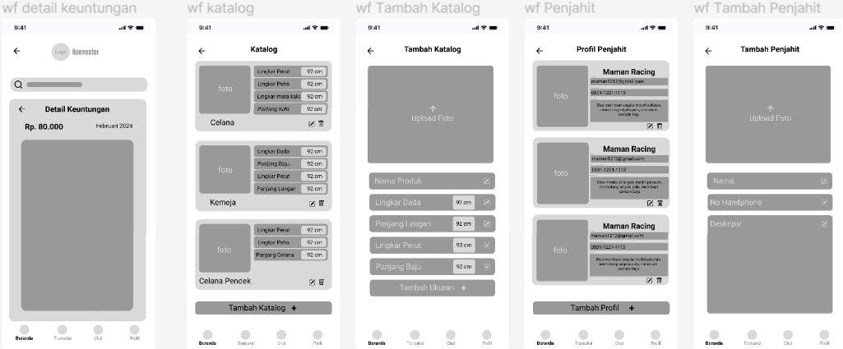
Wireframe Admin

Slide 18
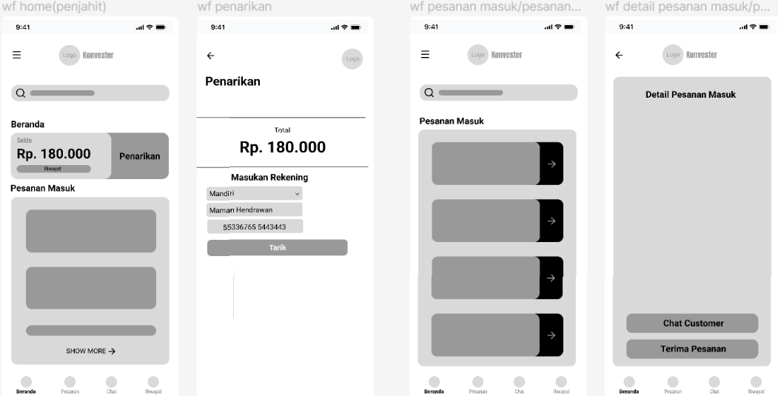
Wireframe Penjahit

Slide 19
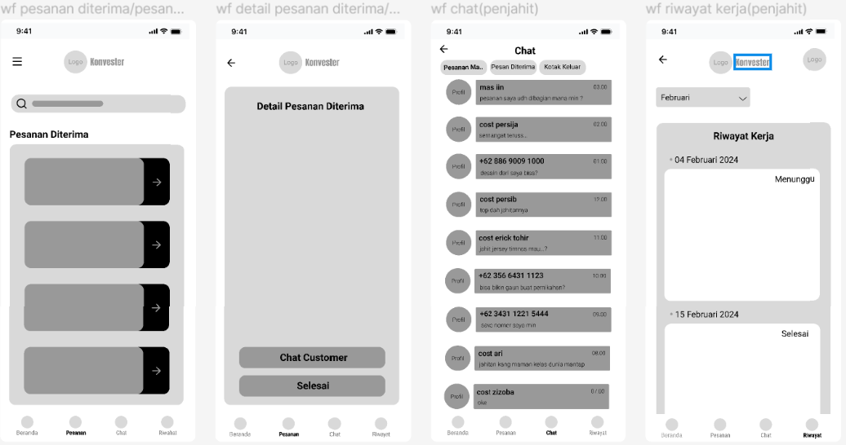
Wireframe Penjahit

Slide 20
Terima Kasih
Presented by Kelompok 10

